Slide 1
PHILIPS YOUNG BOOTCAMP
从 AI 认知到可用 Agent
AI Gateway 导航 · GCR AI Ambassador · Copilot 实操 · Agent Builder 动手实验
一场90分钟，讲解、演示与动手练习相结合
打开 AI Skills Navigator ↗
01
Notes:
一场90分钟。0–5分钟：介绍与学习路径。
[Sources]
- https://aiskillsnavigator.microsoft.com/

Slide 2
01 介绍与引入
Philips 的 AI 方向：创新、运营、协作
今天先看 AI 怎样帮助业务创新、改善日常工作和支持跨团队协作，同时了解使用这些工具时必须遵守的企业要求。
01
02
03
创新｜How we innovate
运营｜How we operate
协作｜How we collaborate
聚焦高价值业务场景，为患者、客户、消费者和业务创造更大价值。
重新审视工作方式，打破流程壁垒，让跨团队协作更顺畅、交付更高效。
持续投入工具与能力建设，帮助员工成长，提升组织能力。
质量、安全、合规与人工负责，是 Philips 推进 AI 规模化应用的共同原则。
进入 AI Gateway ↗
02
Notes:
一场90分钟。0–5分钟：介绍与学习路径。
[Sources]
- [Updated] Jul. townhall AI slide.pptx — slide 1
- https://www.aigateway.ai.inside.philips.com/

Slide 3
01 介绍与引入
创新、运营和协作共同回答：AI怎样进入业务
三个方向并不是彼此独立的口号，而是一条从业务价值到组织能力的完整路径。
三者如何协同
1
价值场景
2
流程改变
3
组织能力
首先看创新。Philips 推进 AI，不是为了追逐工具本身，而是从患者、客户、消费者和业务的真实问题出发，优先选择能够创造明确价值的场景。
接着看运营。当一个场景证明有效以后，还需要重新设计流程、减少交接和重复劳动，让不同团队可以更顺畅地协作，并把效果稳定地交付出来。
最后看协作。要让 AI 长期发挥作用，员工需要掌握工具，组织也需要持续建设能力；无论使用什么工具，质量、安全、合规和人工负责始终是共同底线。
AI 落地是一条从价值场景到流程改变，再到组织能力的完整路径。
进入 AI Gateway ↗
03
Notes:
一场90分钟。0–5分钟：介绍与学习路径。
[Sources]
- Philips AI strategy material already cited on slide 2
- https://www.aigateway.ai.inside.philips.com/

Slide 4
01 介绍与引入
今天的学习路径：一场90分钟
先认识企业资源与支持，再用 Copilot 完成资料处理，最后进入原有四个 Agent Lab。讲师演示会议跟进助手，实践时可任选一个 Lab。
1
2
3
4
5
介绍与引入
AI 全景与入口
AI Ambassador
Copilot 实操
Agent 动手 Lab
引入5分钟，AI入口6分钟，支持网络4分钟，Copilot实操25分钟，Agent Lab45分钟，答疑5分钟。
微软官方学习网站 ↗
04
Notes:
一场90分钟。0–5分钟：介绍与学习路径。
[Sources]
- https://aiskillsnavigator.microsoft.com/

Slide 5
01 介绍与引入
今天的学习顺序，是从会选择工具到会完成任务
每一步都为下一步建立基础，因此不需要一开始就直接进入复杂的 Agent 构建。
学习顺序的逻辑
1
选择工具
2
完成任务
3
构建 Agent
首先，我们会认识 Philips 提供的企业 AI 入口和使用要求，知道不同工具分别解决什么问题，也知道遇到账号、网络和合规问题时应该从哪里开始。
接着，我们会认识 GCR AI Ambassador 支持网络，并进入 Copilot 实操。这里重点练习怎样阅读资料、整理信息、发现冲突，再把分析结果转化成邮件或简报。
最后，课程才会进入 Agent Builder。到那时，我们会把前面已经验证有效的任务步骤、参考资料和输出要求，固化成一个可以重复使用和持续调整的 Agent。
先会选工具，再会完成任务，最后才把稳定的方法固化为 Agent。
微软官方学习网站 ↗
05
Notes:
一场90分钟。0–5分钟：介绍与学习路径。
[Sources]
- https://aiskillsnavigator.microsoft.com/

Slide 6
PART 2
Philips AI 全景与工具导航
这一部分先认识 Philips 的 AI 方向、企业资源和使用入口，了解不同工具怎样支持日常工作。
AI Gateway 用于查找企业 AI 资源与使用要求。本场实操使用 Microsoft 365 Copilot，请提前确认 Philips 工作账号和所需功能可用。
学习资源可以从 AI Skills Navigator 进入。实际操作时，只加入获准使用的资料，并由人工核对输出与后续行动。
打开 AI Gateway ↗
06
Notes:
一场90分钟。5–11分钟：AI方向与企业入口。
[Sources]
https://www.aigateway.ai.inside.philips.com/
https://m365.cloud.microsoft/
https://aiskillsnavigator.microsoft.com/

Slide 7

02 Philips AI 全景与工具导航
可持续发展 AI 战略：重点项目、当前进展与下一阶段计划
战略资料按五条重点方向列出负责人、项目进展和后续计划。图中的 Now 与 Next 表示资料记录的阶段，不能直接作为今天的实时进度。
战略框架
五条重点方向：AI Capability & Adoption、Supplier Sustainability、Regulatory & Compliance、Business & Markets、Reporting & Analysis。
Now 与 Next：Now 记录资料中的现有项目或部署工作，Next 列出后续扩展、标准化或接入流程的计划。
项目负责人：每一列底部说明业务支持、领导责任和日常推进分工。
打开 AI Gateway ↗
07
Notes:
一场90分钟。5–11分钟：AI方向与企业入口。
[Sources]
- User-provided sustainability-ai-strategy-one-pager.pptx
- https://www.aigateway.ai.inside.philips.com/

Slide 8
02 Philips AI 全景与工具导航
三条基础工作流：能力建设、供应商风险与法规处理
三条工作流覆盖员工能力建设、供应商风险数据和法规研读，并与战略图中的项目方向相对应。
基础工作流
1｜员工能力与应用推广：当前正在为不同岗位设计 AI 学习路径，并通过内部社区分享案例。下一步会收集、筛选值得推广的 AI 用例，同时建立内部推广网络。
2｜供应商可持续发展：AI 已用于发现供应商可持续风险、辅助成熟度评估，并自动筛查公开信息。下一步将进一步处理报告、问卷等非结构化资料，支持后续改进。
3｜法规与合规：AI 每年辅助整理 2,000 多项可持续发展法规，并帮助团队更快完成法规解读。下一步将把法规监测连接到质量管理和审计流程。
查看战略原图 ↗
08
Notes:
一场90分钟。5–11分钟：AI方向与企业入口。
[Sources]
- User-provided sustainability-ai-strategy-one-pager.pptx

Slide 9
02 Philips AI 全景与工具导航
商业支持、报告分析与 2026 年重点
Business & Markets 聚焦投标和市场支持；Reporting & Analysis 覆盖双重重要性评估、数据采集及披露流程。理解集团方向后，下一页会进一步说明大中华区的业务重点。
业务落地与规模化
4｜商业与市场支持：Tender Assistant 正在支持 150 多个销售后台团队，帮助准备投标材料并减少人工协调。下一步将在更多区域和重点投标场景中推广。
5｜报告与分析：AI 正在支持双重重要性评估，也就是同时评估可持续议题的业务影响和外部影响；同时帮助制造基地收集发票数据。下一步将支持更多可持续披露流程。
2026 年重点：扩大已经验证有效的项目，统一可重复使用的能力，并优先推进效果能够衡量的场景。每个项目都明确支持人和日常负责人。
进入 AI Gateway ↗
09
Notes:
一场90分钟。5–11分钟：AI方向与企业入口。
[Sources]
- User-provided sustainability-ai-strategy-one-pager.pptx
- https://www.aigateway.ai.inside.philips.com/

Slide 10
02 Philips AI 全景与工具导航
大中华区 AI 计划：五个业务方向和四项基础能力
五个方向分别解决员工能力、销售机会、运营服务、职能工作和创新协作问题；技术平台、数据、管理机制和负责任使用为这些工作提供基础支持。
提升员工
AI 能力
提升商机洞察
和赢率
改善运营
和服务
支持职能
日常工作
连接伙伴
加速创新
Learn & adopt
Sales insights
Operations
Functions
Innovation
通过学习社群，
开展岗位培训，
并分享实践案例。
先分析销售机会，
再复盘赢失单，
并支持投标定价。
先简化订单处理，
再改善服务运营，
并支持工厂和供应链。
覆盖市场、财务与 HR，
也支持法规、质量和法务，
以及战略与竞品分析。
先找到本地 AI 合作方，
再推进生态合作，
从而加快创新流程。
每个支柱由业务牵头，并与支持伙伴和 AI Ambassador 协同推进。
技术与平台
数据底座
运营模式与治理
负责任的 AI 与合规
进入 AI Gateway ↗
10
Notes:
一场90分钟。5–11分钟：AI方向与企业入口。
[Sources]
- [Updated] Jul. townhall AI slide.pptx — slide 2
- https://www.aigateway.ai.inside.philips.com/

Slide 11
02 Philips AI 全景与工具导航
五个业务方向背后，共享同一套基础能力
业务场景可以不同，但平台、数据、治理和负责任使用必须共同建设。
共同基础是什么
1
业务场景
2
共用底座
3
责任治理
首先，五个方向分别从员工能力、销售机会、运营服务、职能工作和创新协作切入。它们面对的是不同业务问题，因此每个方向都需要由熟悉场景的业务团队牵头。
接着，这些方向不能各自建设一套孤立能力。技术平台和数据底座需要支持重复使用，运营模式需要明确负责人、资源和衡量方式，才能把零散试点逐步扩展到稳定流程。
最后，负责任的 AI 与合规不是额外附加的一层检查，而是所有方向共同的基础。AI Ambassador 和支持伙伴会帮助团队理解工具、分享案例，并把实际问题连接到合适资源。
业务决定做什么，共享能力决定这些场景能否安全、稳定地规模化。
进入 AI Gateway ↗
11
Notes:
一场90分钟。5–11分钟：AI方向与企业入口。
[Sources]
- GCR AI roadmap material already cited on slide 8
- https://www.aigateway.ai.inside.philips.com/

Slide 12
PART 3
Philips GCR AI Ambassador
这一部分介绍 GCR AI Ambassador 支持网络，以及遇到不同问题时应该找谁。
首先认识 Champion、Ambassador、Catalyst 和 Guru 的分工：有人负责方向，有人推动学习，有人梳理业务场景，也有人连接技术资源。
随后通过名单找到自己部门、业务单元或市场的联系人。学习和工具问题可以先咨询 Ambassador，业务决定与数据授权仍由本部门负责人确认。
进入 AI Gateway ↗
查看 AI Tool Lab ↗
12
Notes:
一场90分钟。11–15分钟：AI Ambassador支持网络。
[Sources]
- https://www.aigateway.ai.inside.philips.com/
- https://philips-ai-tool-lab.github.io/ai-tool-lab-preview/

Slide 13
03 GCR AI Ambassador
GCR AI Network：四类角色分别提供方向、推广、场景和技术支持
Champion 负责方向，Ambassador 组织学习和推广，Catalysts 从日常流程中寻找适合 AI 的任务，Guru 把业务问题连接到合适的技术资源。
01
AI 先锋｜Champion
制定战略方向，聚焦高价值场景，推动 AI 创造业务价值。
Yiqiu Chen
02
AI 大使｜Ambassador
组织学习和经验分享，帮助更多团队了解并使用合适的 AI 工具。
24 people
03
AI 推动者｜Catalysts
熟悉业务流程，从日常工作中寻找切入点，推动 AI 融入真实工作流。
每个团队约 5%–10%
04
AI 专家｜Guru
把业务问题连接到合适的技术资源，并在开发、运行和改进过程中提供支持。
每个团队约 3%
回到 AI Gateway ↗
继续探索 AI Tool Lab ↗
13
Notes:
一场90分钟。11–15分钟：AI Ambassador支持网络。
[Sources]
- [Updated] Jul. townhall AI slide.pptx — slide 3
- https://www.aigateway.ai.inside.philips.com/
- https://philips-ai-tool-lab.github.io/ai-tool-lab-preview/

Slide 14
03 GCR AI Ambassador
遇到不同问题时，需要寻找不同类型的支持
四类角色共同组成支持网络，但每一类角色承担的责任并不相同。
如何找到合适的支持
1
确定方向
2
梳理场景
3
技术支持
Champion 负责确定整体方向和高价值场景，Ambassador 负责组织学习、分享经验，并帮助更多团队理解可以使用哪些工具。这两类角色主要解决方向和推广问题。
Catalysts 更接近日常业务流程，他们会从真实工作中寻找适合 AI 的切入点。Guru 则把业务问题连接到合适的技术资源，并在开发、运行和改进过程中提供专业支持。
因此，遇到学习和工具使用问题时，可以先联系 Ambassador；需要梳理业务场景时可以寻找 Catalysts；涉及技术实现和持续改进时，再与 Guru 及相关技术团队协作。
先判断问题属于方向、推广、场景还是技术，再寻找对应角色。
回到 AI Gateway ↗
14
Notes:
一场90分钟。11–15分钟：AI Ambassador支持网络。
[Sources]
- GCR AI Network role material already cited on slide 16

Slide 15

03 GCR AI Ambassador
按部门或业务单元找到对应的 AI Ambassador
Alison Gu 担任 GCR AI Ambassador Representative Chair。名单按部门或业务单元、管理负责人和 AI Ambassador 三列排列。找到支持网络后，接下来进入 Copilot 的具体学习和实操。
关键内容
首先看覆盖范围：名单包括市场、财务、法务、人力资源、战略、质量、法规、临床、创新、IT，以及各业务单元和区域市场。
接着看角色分工：Function Lead 负责业务管理；AI Ambassador 分享学习资源和实践经验，帮助团队梳理适合 AI 的问题。
使用时，先在第一列找到部门或业务单元，再查看同一行的大使；工具和学习问题可与大使交流，业务决定和数据授权仍由本部门负责人确认。
进入 Copilot 学习与实操 ↗
打开 M365 Copilot ↗
15
Notes:
一场90分钟。11–15分钟：AI Ambassador支持网络。
[Sources]
- User-provided GCR AI Ambassador image
- https://www.aigateway.ai.inside.philips.com/
- https://philips-ai-tool-lab.github.io/ai-tool-lab-preview/

Slide 16
PART 4
日常工作中的 Copilot 实操
这一部分练习怎样把资料转化为可行动的结果。
先认识 AI Skills Navigator 和 MS-4004 岗位案例，找到后续学习入口。
随后用绿色办公周完成练习：加入资料、写清提示词、核对冲突，生成简报与邮件草稿。
AI Skills Navigator ↗
MS-4004 学习路径 ↗
打开 M365 Copilot ↗
16
Notes:
一场90分钟。15–19分钟：学习入口与通用任务。
[Sources]
- https://aiskillsnavigator.microsoft.com/
- https://aiskillsnavigator.microsoft.com/playlists/291ff1ba-c754-44f1-9814-ef8917f8c989
- https://m365.cloud.microsoft/chat

Slide 17

04 日常工作中的 Copilot 实操
AI Skills Navigator：从 For you 首页开始选择学习内容
AI Skills Navigator 是微软官方 AI 学习网站。For you 首页根据学习记录和个人资料推荐内容，左侧提供课程搜索、学习播放列表、证书和学习报告等入口。
首页怎么使用
首先看左侧导航：For you 查看个性化内容，Explore content 搜索主题，Skilling playlists 进入学习路径，Credentials 和 Reporting 查看证书与记录。
接着看首页推荐：Recommended for you 展示课程，Pick up where you left off 用于继续学习，右上角提示帮助保持学习习惯。
首次进入时先更新 profile，再按岗位或工作问题搜索；Bootcamp 结束后也可以从这里继续学习。
访问微软官方学习网站 ↗
17
Notes:
一场90分钟。15–19分钟：学习入口与通用任务。
[Sources]
- User-provided AI Skills Navigator screenshot
- https://aiskillsnavigator.microsoft.com/

Slide 18

04 日常工作中的 Copilot 实操
Skilling playlists：把相关课程放进一条学习路线
当前页面打开的是 Philips: Summer 2026 M365 Copilot Courses。顶部显示学习内容数量和完成进度，下面按顺序排列 AI 基础、Copilot Chat 基础和 MS-4004 业务案例。
播放列表的结构
首先看顶部信息：截图展示学习内容数量和完成进度，Continue learning 用于回到上次位置，具体内容以登录后页面为准。
建议先完成 AI 和 Copilot Chat 基础，熟悉提示词、文件分析和协作方式，再进入 Microsoft 365 Copilot Use Cases（MS-4004）。
向下滚动可以找到 MS-4004，按岗位或工作问题选择案例。本场先认识入口，课后可继续完成课程。
打开当前播放列表 ↗
18
Notes:
一场90分钟。15–19分钟：学习入口与通用任务。
[Sources]
- User-provided AI Skills Navigator screenshot
- https://aiskillsnavigator.microsoft.com/playlists/291ff1ba-c754-44f1-9814-ef8917f8c989

Slide 19

04 日常工作中的 Copilot 实操
从左侧目录进入 MS-4004，再按岗位选择案例
进入课程后，左侧目录列出播放列表中的课程和单元。当前截图选中的是 Copilot Chat Basic 的介绍单元；向下找到 MS-4004 并展开，就可以进入不同岗位的案例。
课程页面怎么读
首先看左侧目录：点击课程名称可以展开单元；当前基础模块包括介绍、Copilot Pages、Agents、练习和总结，下方就是 MS-4004。
接着看右侧学习区：这里显示正文、提醒和学习目标，顶部还提供单元总结和播客等复习功能。
今天先记住课程入口，再进入 MS-4004 选择接近自己岗位的案例；后面的实操会练习其中可以跨岗位复用的方法。
打开 MS-4004 播放列表 ↗
查看 Microsoft Learn ↗
19
Notes:
一场90分钟。15–19分钟：学习入口与通用任务。
[Sources]
- User-provided AI Skills Navigator screenshot
- https://aiskillsnavigator.microsoft.com/playlists/291ff1ba-c754-44f1-9814-ef8917f8c989
- https://learn.microsoft.com/zh-cn/training/courses/ms-4004

Slide 20
04 日常工作中的 Copilot 实操
MS-4004 覆盖的十类岗位
MS-4004 按岗位组织 Copilot 案例。浏览时可以先看与自己最接近的岗位，也可以直接寻找熟悉的任务，例如读懂上下文、比较多份资料、整理风险和起草下一步沟通。
01
管理者
02
销售
03
市场营销
04
财务
05
IT
06
人力资源
07
运营
08
企业沟通
09
客户服务
10
法务
首先，可以从与自己最接近的岗位进入 MS-4004，例如管理、销售、市场、财务、IT 或人力资源。接着，不要停留在岗位名称上，而要观察案例实际解决的是阅读资料、比较来源、整理风险还是起草沟通。这样学习到的方法才能跨越岗位，迁移到自己的日常工作。
进入 MS-4004 ↗
20
Notes:
一场90分钟。15–19分钟：学习入口与通用任务。
[Sources]
- https://aiskillsnavigator.microsoft.com/playlists/291ff1ba-c754-44f1-9814-ef8917f8c989
- https://learn.microsoft.com/zh-cn/training/courses/ms-4004

Slide 21
04 日常工作中的 Copilot 实操
可以从岗位进入课程，但不要被岗位名称限制
MS-4004 用岗位组织案例，真正可以迁移到日常工作的，是案例背后的通用任务。
如何选择学习入口
1
选择岗位
2
识别任务
3
迁移方法
首先，可以从与自己最接近的岗位开始浏览。管理者、销售、市场、财务、IT、人力资源、运营、企业沟通、客户服务和法务，都有对应的 Copilot 案例。
接着，不要只看岗位名称，还要观察案例实际解决的任务。例如，快速理解上下文、比较多份资料、整理风险、准备会议和起草沟通，这些任务通常会跨越多个岗位。
因此，学习时可以先选择熟悉的场景，再把其中的提示词结构、资料处理方式和检查方法迁移到自己的工作，而不是机械复制案例中的岗位背景。
岗位帮助你找到入口，通用任务决定方法能否迁移到自己的工作。
进入 MS-4004 ↗
21
Notes:
一场90分钟。15–19分钟：学习入口与通用任务。
[Sources]
- Microsoft MS-4004 playlist already cited on slide 22

Slide 22
04 日常工作中的 Copilot 实操
把岗位差异提炼为四类通用任务
无论岗位是什么，Copilot 的高频价值通常集中在“读、理、查、写”。课堂案例会把这四类动作串成完整工作流：先理解资料，再形成结构，检查问题，最后把结果转化为可执行的沟通。
1
读：快速理解
2
理：形成结构
3
查：发现问题
4
写：推动行动
阅读项目简介、会议纪要、邮件或文档，提取目标、背景和关键事实。
按决策、行动、风险、截止日期和负责人重新组织信息。
比较多个来源，标记冲突、缺失信息和需要人工确认的内容。
把结果整理成项目简报或跟进邮件草稿。
打开 Microsoft 365 Copilot ↗
22
Notes:
一场90分钟。15–19分钟：学习入口与通用任务。
[Sources]
- https://aiskillsnavigator.microsoft.com/playlists/291ff1ba-c754-44f1-9814-ef8917f8c989
- https://m365.cloud.microsoft/chat

Slide 23
04 日常工作中的 Copilot 实操
读、理、查、写是一条连续的工作链
Copilot 的价值不只是生成一段文字，而是帮助我们把资料逐步转化为可以采取行动的沟通。
怎样把资料变成沟通
1
阅读资料
2
组织核对
3
形成沟通
第一步是读，也就是快速理解项目简介、会议纪要、邮件或其他资料，提取目标、背景、关键事实和限制条件。没有完成这一步，后面的总结很容易失去上下文。
第二步是理和查。先把信息按照决定、行动项、风险、负责人和截止日期重新组织，再比较多个来源，找出冲突、缺失信息和需要人工确认的内容。
最后一步是写。把已经核对过的分析结果转化为邮件、简报或下一步安排，同时保留待确认事项，避免把模型推测写成已经确定的事实。
先理解，再组织和核对，最后才把结果写成可执行的沟通。
打开 Microsoft 365 Copilot ↗
23
Notes:
一场90分钟。15–19分钟：学习入口与通用任务。
[Sources]
- Microsoft 365 Copilot workflow summarized from slides 19–23

Slide 24
04 日常工作中的 Copilot 实操
通用案例：快速接手一个新项目
你刚接手绿色办公周项目，需要依据三份虚构资料了解目标和记录状态，找出行动项、冲突与信息缺口，并起草跟进邮件。
你的任务
模拟接手“绿色办公周”：先读懂三份虚构资料，再向负责人说明资料状态、风险及待确认事项。
你会拿到
请 Copilot 帮你
最后交付
项目简介说明背景；
会议纪要记录决定；
时间表记录里程碑。
先提炼目标和资料状态；
再整理事项、负责人和期限；
最后找出冲突与信息缺口。
最后形成一页项目接手简报，
再起草一封跟进邮件，把分析转化为可执行的沟通。
进入 Copilot 实操 ↗
24
Notes:
一场90分钟。19–24分钟：绿色办公周资料与提示词。
[Sources]
- https://m365.cloud.microsoft/chat
- Local fictional Green Office Week training data

Slide 25
04 日常工作中的 Copilot 实操
绿色办公周练习，要把三份资料变成两项交付
这个练习模拟临时接手项目，因此重点不是复述附件，而是形成清楚、可靠的接手判断。
练习要完成什么
1
理解资料
2
发现冲突
3
形成交付
练习开始时，你会拿到项目简介、会议纪要和时间表。首先需要理解项目目标、成功指标、预算、范围和关键日期，同时区分已经确认的决定与仍在讨论的问题。
接着比较三份资料。报名开放日期存在两个版本，部分供应商和合同信息没有提供，需要保留来源并标记待确认。
最后形成一页项目接手简报和一封跟进邮件。简报包括资料记录的状态、行动项、风险和缺口，邮件写清需要确认的问题，不依据今天日期推断项目进度。
练习的核心是比较来源、保留不确定性，并把分析转化为行动。
进入 Copilot 实操 ↗
25
Notes:
一场90分钟。19–24分钟：绿色办公周资料与提示词。
[Sources]
- Green Office Week fictional training files described on slides 24–27

Slide 26
04 日常工作中的 Copilot 实操
资料 1：项目简介
先从项目简介建立全貌：项目为什么做、如何衡量、预算和范围是什么、关键日期有哪些。这里记录的报名开放日期是 28 Aug，稍后会和时间表进行对照。
GREEN OFFICE WEEK｜PROJECT BRIEF（虚构培训数据）
目的与受众：资料设定于2026年9月14–18日举行，面向约400名内部同事，鼓励可衡量的可持续办公习惯。
成功指标：报名150人，出席率达到报名人数的80%，参与者反馈达到4.2/5。
预算与范围：工作预算CNY 25,000，仅内部沟通，材料中英双语。资料记录供应商未选定、未签合同，预算不等于合同金额。
关键日期：项目简介写明8月28日开放报名，9月9日关闭报名。
打开 Copilot ↗
26
Notes:
一场90分钟。19–24分钟：绿色办公周资料与提示词。
[Sources]
- Local fictional Green Office Week Project Brief
- https://m365.cloud.microsoft/chat

Slide 27
04 日常工作中的 Copilot 实操
资料 2：会议纪要
会议纪要补充了负责人、截止日期和讨论状态。阅读这一份时，把内容分成“已确认”“行动项”和“开放问题”，后续简报就能清楚区分决定与待确认事项。
PLANNING MEETING NOTES｜17 AUG 2026（虚构培训数据）
已确认：资料记录活动日期、内部沟通、双语材料和场地安排原则。
行动项：项目负责人8月21日确认五天议程，设施协调人8月25日确认房间布置及回收站点，沟通负责人8月28日发布双语报名通知。
开放问题：餐饮供应商和可选闭幕活动仍待确认。资料未提供已签约合同金额，不能据此推断今天的审批或签约进度。
打开 Copilot ↗
27
Notes:
一场90分钟。19–24分钟：绿色办公周资料与提示词。
[Sources]
- Local fictional Green Office Week Meeting Notes
- https://m365.cloud.microsoft/chat

Slide 28
04 日常工作中的 Copilot 实操
资料 3：时间表里出现了另一个日期
时间表把报名开放写成31 Aug，项目简介写28 Aug，需要保留来源并核实。表中状态仅代表资料记录，不能据今天日期推断实际进度。
里程碑
截止日期
资料状态
五天议程确认
21 Aug
进行中
房间布局确认
25 Aug
未开始
双语公告批准
27 Aug
未开始
报名开放
31 Aug
未开始
报名关闭
09 Sep
未开始
待确认：项目简介 28 Aug ｜ 时间表 31 Aug
用 Copilot 比较资料 ↗
28
Notes:
一场90分钟。19–24分钟：绿色办公周资料与提示词。
[Sources]
- Local fictional Green Office Week Timeline
- https://m365.cloud.microsoft/chat

Slide 29
04 日常工作中的 Copilot 实操
示例提示词结构：背景、任务、输出、约束
一个可靠的提示词可以按顺序展开：先交代背景，再明确任务和输出，最后用约束限定 Copilot 的判断边界。
背景
首先说明背景：我刚接手绿色办公周项目，需要快速理解三份附件。
任务
接着说明任务：请总结目标、成功指标、已确认决策、行动项、风险和开放问题，并比较不同来源。
输出
然后规定输出：一页项目简报、行动项表和邮件草稿。表格包含事项、负责人、截止日期和资料状态。
约束
最后限定边界：仅依据附件，冲突保留来源与各版本，缺失标记待确认，不推断今天的实际进度。
打开 Copilot 并输入提示 ↗
29
Notes:
一场90分钟。19–24分钟：绿色办公周资料与提示词。
[Sources]
- https://m365.cloud.microsoft/chat

Slide 30
04 日常工作中的 Copilot 实操
一个好提示词，先说明边界，再要求结果
背景、任务、输出和约束共同决定 Copilot 应该处理什么，以及不能自行补充什么。
提示词应该包含什么
1
说明背景
2
任务与输出
3
加入约束
首先说明背景，让 Copilot 知道你刚接手什么项目、手上有哪些资料，以及为什么需要完成这项工作。背景不需要很长，但要让任务拥有足够上下文。
接着写清任务和输出。任务说明需要分析什么，输出说明结果应当采用简报、表格、邮件还是其他形式，并明确需要包含哪些栏目。
最后加入约束，例如只能依据附件、冲突要列出不同来源、缺失内容要标记待确认。这里展示的结构和后面的提示词都只是示例，实际使用时应根据任务和资料进行调整。
提示词不是越长越好，而是要把上下文、交付物和判断边界说清楚。
打开 Copilot 并输入提示 ↗
30
Notes:
一场90分钟。19–24分钟：绿色办公周资料与提示词。
[Sources]
- Green Office Week fictional training prompt structure on slide 28

Slide 31

04 日常工作中的 Copilot 实操
Microsoft 365 Copilot：确认工作账号，加入资料，开始任务
打开页面后，先确认左下角显示工作账号，再点击输入框左侧的加号加入本次练习使用的三份资料，最后在中央输入任务。
关键内容
首先开始新任务：左侧 New chat 用于新建对话，Search 用于查找历史内容；Library、Notebooks 和 Agents 可以之后再探索。
接着加入资料：中央 Message Copilot 是任务输入框，点击左侧加号即可添加文件；下方按钮提供文件分析、邮件整理等快捷入口。
提交前再检查：确认左下角显示 Philips 工作账号，只加入当前任务需要的资料；对敏感信息有疑问时，先查看企业规则或咨询支持人员。
打开 Microsoft 365 Copilot ↗
31
Notes:
一场90分钟。24–29分钟：Copilot现场演示与检查。
[Sources]
- User-provided M365 Copilot screenshot
- https://m365.cloud.microsoft/chat

Slide 32
04 日常工作中的 Copilot 实操
现场演示：把三份资料整理成简报和跟进邮件
接下来我会在 Copilot 中完整做一遍。大家可以跟着看资料是怎样加入的、提示词怎样写，以及第一次结果出来后还可以怎样继续调整。
1
首先上传项目简介、会议纪要和里程碑时间表。
2
接着输入“背景 + 任务 + 输出 + 约束”四段式提示词。
3
结果生成后，先查看项目接手简报和跟进邮件草稿是否完整。
4
然后核对 28 Aug 与 31 Aug 两个报名日期，保留来源并标记待确认。
5
确认事实后，把行动项整理成事项、负责人、截止日期和资料状态，并保留未知项。
进入现场演示 ↗
32
Notes:
一场90分钟。24–29分钟：Copilot现场演示与检查。
[Sources]
- https://m365.cloud.microsoft/chat

Slide 33
04 日常工作中的 Copilot 实操
现场演示时，重点观察三次检查
演示不是为了得到一次漂亮答案，而是展示怎样逐步确认资料、结果和最终沟通。
演示中观察什么
1
提交以前
2
生成以后
3
改写以前
第一次检查发生在提交以前。确认三份资料都已加入，提示词包含背景、任务、输出和约束，并使用 Philips 工作账号。
第二次检查发生在结果生成以后。查看简报和邮件是否覆盖目标、行动项、风险和待确认事项，再核对报名日期是否保留了28 Aug与31 Aug两个来源。
第三次检查是继续追问。把行动项整理成事项、负责人、截止日期和资料记录状态，并保留仍需团队确认的信息。不要依据今天日期把历史状态改为逾期或已完成。
生成只是开始，提交前、生成后和改写前都需要检查。
进入现场演示 ↗
33
Notes:
一场90分钟。24–29分钟：Copilot现场演示与检查。
[Sources]
- Green Office Week fictional training workflow on slides 24–30

Slide 34
04 日常工作中的 Copilot 实操
轮到你：用同样的方法完成一个小任务
用8分钟继续完成绿色办公周任务，或选择会议纪要、邮件改写等任务。写清背景、任务、输出和约束，并保留需要人工确认的信息。
练习要求
1. 首先用背景、任务、输出、约束四段结构写一个提示词。
2. 然后要求 Copilot 指出至少一个不确定项、冲突或需要人工核对的事实。
3. 最后把结果改写成可直接用于沟通的一段文字、邮件或简报。
完成后与同事交流：你的提示词中，哪一条约束最重要？
打开 Copilot 开始练习 ↗
34
Notes:
一场90分钟。29–37分钟：8分钟独立练习。原42–43为同一练习环节，不重复计时。
[Sources]
- https://m365.cloud.microsoft/chat

Slide 35
04 日常工作中的 Copilot 实操
绿色办公周实操｜任务、示例提示词与预期结果
练习材料在课程群内发放。以下提示词为示例，请保留资料边界；完成后核对来源、冲突和缺失信息。
要做什么
阅读三份虚构资料，总结项目目标、资料记录状态和行动项，比较来源并找出冲突。
示例
仅依据附件生成简报、行动项表和邮件草稿。冲突保留来源与各版本，缺失写资料中未找到。不推断当前进度，不新增事实。
结果
一页项目接手简报（含行动项表格）＋一封跟进邮件草稿＋一份待确认事项清单。
检查
保留8月28日与31日的报名冲突。8月27日公告审批与28日发布是不同节点，先核实再判断。
打开 Microsoft 365 Copilot ↗
35
Notes:
一场90分钟。29–37分钟：8分钟独立练习。原42–43为同一练习环节，不重复计时。
讲解提示：这是示例提示词，不是唯一写法。重点是把背景、任务、输出和约束说清楚。
[Sources]
- Bootcamp_AI培训资料汇总_20260820/02_Copilot日常实操案例/01_绿色办公周_项目简介_虚构数据.txt
- Bootcamp_AI培训资料汇总_20260820/02_Copilot日常实操案例/02_绿色办公周_会议纪要_虚构数据.txt
- Bootcamp_AI培训资料汇总_20260820/02_Copilot日常实操案例/03_绿色办公周_时间表_虚构数据.txt

Slide 36
04 日常工作中的 Copilot 实操
练习完成的标准，不是只得到一段答案
最终结果需要同时满足信息完整、来源清楚、冲突保留和沟通可执行四项要求。
怎样判断练习完成
1
信息完整
2
来源清楚
3
沟通可执行
首先核对交付：一页项目接手简报、一封邮件草稿和待确认清单。行动项需要包含事项、负责人、截止日期和资料记录状态。
接着比较来源：报名日期保留8月28日和31日两个版本。8月27日公告审批与28日公告发布是不同节点，不能直接当作冲突。
最后检查缺口：供应商、已签约合同金额等未给信息应写“资料中未找到”。不要依据今天日期推断逾期、未开工或已经完成，邮件保留为草稿。
可靠结果要能说明知道什么、不知道什么，以及下一步需要谁确认。
打开 Microsoft 365 Copilot ↗
36
Notes:
一场90分钟。37–40分钟：核查冲突、缺失信息与资料状态。
[Sources]
- Green Office Week fictional training files and example prompt on slides 24–32

Slide 37
PART 5
业务案例与最佳实践：AI Tool Lab × Agent Builder
AI Tool Lab 目前包含两条工具路线和 10 个 Lab。本课程第五部分聚焦 Microsoft 365 Copilot 路线中的前四个 Agent Builder Lab，并以第 3 个“会议跟进助手”作为讲师示范。
AI Tool Lab ↗
Agent Builder 路径 ↗
M365 Copilot ↗
37
Notes:
一场90分钟。40–50分钟：AI Tool Lab、通用流程及原四个业务场景概览。
[Sources]
- https://philips-ai-tool-lab.github.io/ai-tool-lab-preview/
- https://philips-ai-tool-lab.github.io/ai-tool-lab-preview/#agent-builder-path
- https://m365.cloud.microsoft/

Slide 38

05 Agent Builder 动手 Lab
AI Tool Lab：两条路线、十个 Lab，本课程聚焦前四个
网站当前包含 6 个 Microsoft 365 Copilot Lab 和 4 个 Enterprise ChatGPT Lab。第五部分只展开站内 Lab 01–04，其余六个可在课后继续探索。
关键内容
首先从四个场景中选择一个：Chief of Staff、Product Manual FAQ、Meeting Follow-up Assistant 或 Funnel Data Analyst。
在课堂上，PPT 用于解释关键画面，AI Tool Lab 网站提供步骤和材料，真正的配置、预览与创建在 Microsoft 365 Copilot 中完成。
完成后，你可以沿用同样的步骤，把自己的重复任务改造成一个简单、可测试的 Agent。
打开 AI Tool Lab ↗
进入 Agent Builder 路径 ↗
38
Notes:
一场90分钟。40–50分钟：AI Tool Lab、通用流程及原四个业务场景概览。
[Sources]
- https://philips-ai-tool-lab.github.io/ai-tool-lab-preview/
- https://philips-ai-tool-lab.github.io/ai-tool-lab-preview/#agent-builder-path

Slide 39
05 Agent Builder 动手 Lab
构建 Agent 的八步流程，可以归纳成六组动作
八步流程涵盖入口、新建、构建方式、核心字段、知识源、能力、建议提示，以及测试、创建和分享。图中将相邻步骤合并展示。
1–2
3
4
5–6
7
8
进入 Agents
并新建
选择构建
方式
填写名称、用途
和工作规则
验证知识源
并设置能力
设置常用
快捷问题
测试、创建
并按需分享
因此，构建不止是把字段填完：定义任务以后，还要验证知识源是否真的可用、只开启必要能力，并通过试运行确认结果可靠。创建完成后再按需要分享，同时检查接收者是否拥有底层资料权限。
打开 Agent Builder 路径 ↗
39
Notes:
一场90分钟。40–50分钟：AI Tool Lab、通用流程及原四个业务场景概览。
[Sources]
- https://philips-ai-tool-lab.github.io/ai-tool-lab-preview/#agent-builder-path

Slide 40
05 Agent Builder 动手 Lab
课堂动手范围：站内 Lab 01–04
这四个 Lab 是网站 Microsoft 365 Copilot 路线中的前四个 Agent Builder 场景，分别练习事务协调、产品资料问答、会议跟进和销售数据分析。讲师演示 Lab 03，实践时可任选一个，并以所选页面的当前检查清单为准。
1
Chief of Staff｜事务协调
2
Product Manual FAQ｜产品问答
整理任务、优先级和会议准备，练习怎样写清 Agent 的服务对象和工作方式。
依据产品资料回答问题，练习怎样限定参考范围，以及资料不足时怎样回应。
3
Meeting Follow-up｜会议跟进
4
Funnel Data Analyst｜销售分析
把会议内容转为摘要、行动项和跟进邮件。本次讲师示范使用这一案例。
分析销售机会数据并解释图表，练习怎样写清筛选条件、输出内容和业务问题。
Lab 1 ↗
Lab 2 ↗
Lab 3 ↗
Lab 4 ↗
40
Notes:
一场90分钟。40–50分钟：AI Tool Lab、通用流程及原四个业务场景概览。
[Sources]
- https://philips-ai-tool-lab.github.io/ai-tool-lab-preview/labs/chief-of-staff/
- https://philips-ai-tool-lab.github.io/ai-tool-lab-preview/labs/product-manual-faq/
- https://philips-ai-tool-lab.github.io/ai-tool-lab-preview/labs/meeting-follow-up/
- https://philips-ai-tool-lab.github.io/ai-tool-lab-preview/labs/funnel-data-analyst/

Slide 41

05 Agent Builder 动手 Lab
Lab 01｜Chief of Staff：整理日程、优先级和会议准备
这个 Agent 读取本人真实的 Microsoft 365 日历、会议、邮件和任务，整理优先级、冲突和后续准备。当前网页配置的三个快捷入口是今日日程、紧急事项和明日提醒；预览图中的 Top priorities 可作为扩展入口。
关键内容
首先明确输入范围：日历、紧急事项和当前目标，Agent 会结合时间冲突与任务重要性进行整理。
接着按照处理规则，区分必须今天处理、可推迟和需要协调的事项，并为重要会议补充目标、风险与谈话要点。
因此你会看到带理由的优先级、清楚标出的时间冲突，以及可直接用于当天安排的建议。
打开 Lab 01 ↗
41
Notes:
一场90分钟。40–50分钟：AI Tool Lab、通用流程及原四个业务场景概览。
[Sources]
- https://philips-ai-tool-lab.github.io/ai-tool-lab-preview/labs/chief-of-staff/

Slide 42
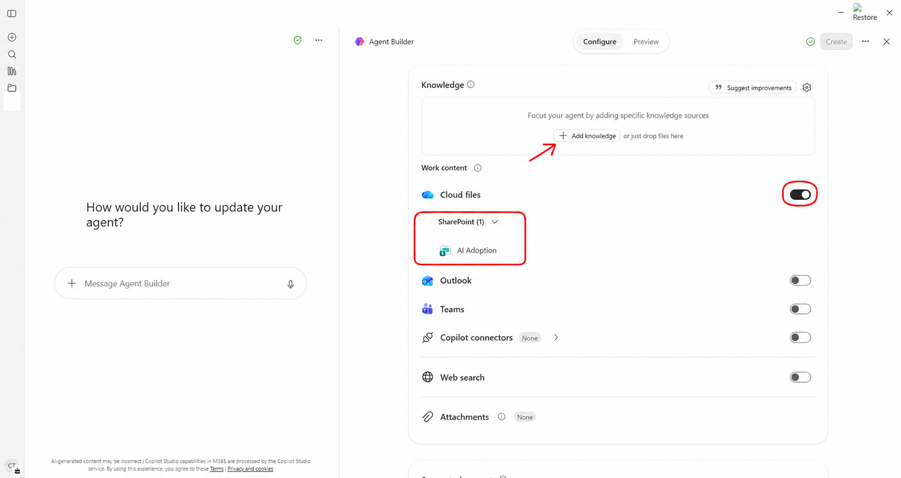
05 Agent Builder 动手 Lab
Lab 02｜产品手册问答：验证权限、引用与拒答
这个 Lab 不只检查答案是否正确，还要确认 SharePoint 权限、知识源连接和拒答机制。成功标准是：资料内问题带可打开引用，资料外问题明确拒答。
关键内容
从 Add knowledge 添加 Product Manual，开启 Cloud files，确认 SharePoint 下出现 AI Adoption。
创建者和接收者都要能打开真实手册。Outlook、Teams、Web search 和其他连接器保持关闭。
资料内问题应带可打开引用，资料外问题应拒答。仅显示站点名称不代表检索成功。
打开 Lab 02 ↗
42
Notes:
一场90分钟。40–50分钟：AI Tool Lab、通用流程及原四个业务场景概览。
[Sources]
- https://philips-ai-tool-lab.github.io/ai-tool-lab-preview/labs/product-manual-faq/
- Current site screenshot: lab2-product-manual-new-ui.png

Slide 43
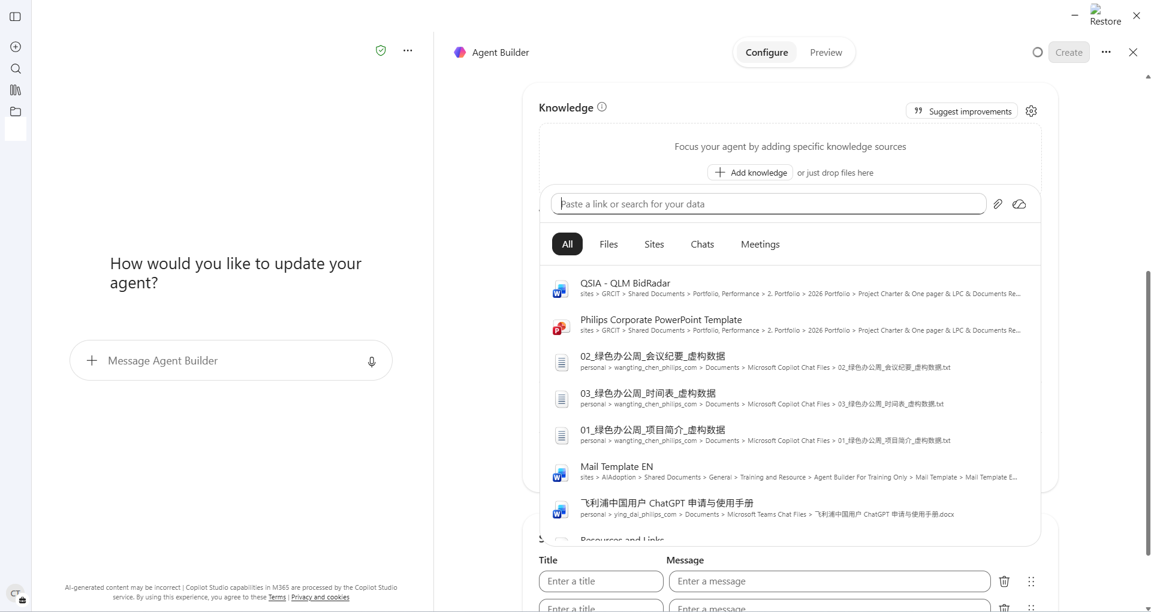

05 Agent Builder 动手 Lab
Lab 03｜会议跟进：开启 Outlook、Teams 并添加模板
开启 Outlook 和 Teams，通过 Add knowledge 添加一份邮件模板：中文选择 Mail Template CN，英文选择 EN。
关键内容
在 Work content 开启 Outlook 和 Teams，再添加与输出语言一致的一份邮件模板，让会议沿用相同的汇报结构。
提供原始会议内容、阅读对象和所需栏目，并要求标出尚未确认的信息。
结果需区分决策与讨论。行动项写明负责人和时间，未确定的产品演示继续标记待确认。
打开讲师示范 Lab 03 ↗
43
Notes:
一场90分钟。40–50分钟：AI Tool Lab、通用流程及原四个业务场景概览。
[Sources]
- https://philips-ai-tool-lab.github.io/ai-tool-lab-preview/labs/meeting-follow-up/
- Current site screenshot: lab3-add-knowledge-full-ui.png
配图：既有培训资源 lab3-add-knowledge-full-ui.png，展示添加知识源入口及候选文件。

Slide 44
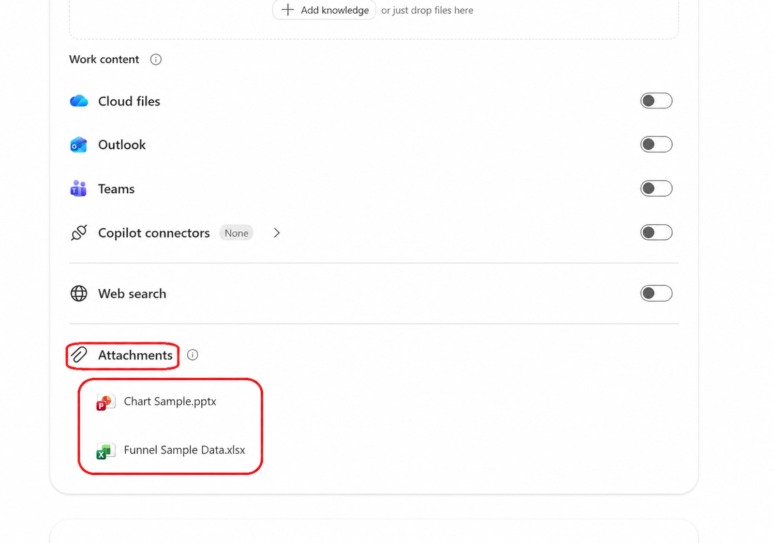
05 Agent Builder 动手 Lab
Lab 04｜销售漏斗分析：准备附件、能力与测试
添加 Excel 数据和 PPT 模板，开启创建文档和创建图片。完成分类汇总与金额达成率测试，PPT 图表更新为选做。
关键内容
先检查左图的 Attachments：应同时出现 Funnel Sample Data.xlsx 和 Chart Sample.pptx。Excel 提供分析数据，PPT 提供图表模板。
随后开启创建文档和创建图片能力。分析前核对筛选范围，台数使用 Quantity，金额使用 Total Price in USD。
运行分类汇总和金额达成率测试，核对分类顺序、金额单位及计算口径。PPT图表更新为选做。
打开 Lab 04 ↗
44
Notes:
一场90分钟。40–50分钟：AI Tool Lab、通用流程及原四个业务场景概览。
[Sources]
- https://philips-ai-tool-lab.github.io/ai-tool-lab-preview/labs/funnel-data-analyst/
- Current site screenshot: lab4-funnel-attachments-new-ui.png

Slide 45

05 Agent Builder 动手 Lab
步骤 1–2｜进入 Agent Builder 并新建 Agent
先从 Microsoft 365 Copilot 左侧进入 Agents，再点击 Create agent。网站把“进入 Agent Builder”和“新建 Agent”分为两个步骤，本页合并展示入口与动作。
本步要点
首先从左侧导航进入 Agents；Search for an agent 用于查找已有 Agent，Your agents 显示当前可用项。
接下来点击右侧 Create agent 开始新建；Researcher、Analyst 等则是已经可以使用的 Agent。
打开 M365 Copilot ↗
45
Notes:
一场90分钟。50–65分钟：讲师完整演示Lab03会议跟进助手，结合步骤页操作。
[Sources]
- https://philips-ai-tool-lab.github.io/ai-tool-lab-preview/#agent-builder-path
- https://m365.cloud.microsoft/

Slide 46

05 Agent Builder 动手 Lab
步骤 3｜选择构建方式
页面提供三种方式：描述需求后自动生成草稿、点击 Skip 手动填写，或者从模板开始。
本步要点
进入页面后，可以在输入框描述需求并让 Builder 生成草稿，也可以点击 Skip 手动设置，或从 Templates 的现成模板开始。
本次演示选择手动填写，因此接下来会逐项查看名称、用途、工作规则和参考资料。
打开 Lab 操作指南 ↗
46
Notes:
一场90分钟。50–65分钟：讲师完整演示Lab03会议跟进助手，结合步骤页操作。
[Sources]
- User-provided Agent Builder guide screenshot
- https://philips-ai-tool-lab.github.io/ai-tool-lab-preview/#agent-builder-path

Slide 47

05 Agent Builder 动手 Lab
步骤 4｜填写核心字段与工作规则
截图标出了图标（Icon）、名称（Name）、用途说明（Description）和工作规则（Instructions）。
本步要点
填写时先用图标和名称帮助用户识别 Agent，再用一句用途说明告诉大家它能做什么。
最后通过工作规则写清输入内容、处理步骤、输出栏目、参考资料范围，以及信息不足时怎样回应。
打开讲师示范 Lab ↗
47
Notes:
一场90分钟。50–65分钟：讲师完整演示Lab03会议跟进助手，结合步骤页操作。
[Sources]
- User-provided Agent Builder guide screenshot
- https://philips-ai-tool-lab.github.io/ai-tool-lab-preview/labs/meeting-follow-up/

Slide 48

05 Agent Builder 动手 Lab
步骤 5–6｜验证知识源，并设置所需能力
知识源名称出现在页面上并不代表已经连接成功。添加最少必要的资料后，还要用一条能够命中的问题和一条没有答案的问题，验证检索、引用和拒答行为。
本步要点
会议跟进助手在 Work content 开启 Outlook 和 Teams，再通过 Add knowledge 添加一份 Mail Template CN 或 EN。
按所选 Lab 设置能力。销售漏斗分析还需开启创建文档和创建图片，并核对两份附件。
在 Preview 测试。资料内问题应返回可核对的来源，资料外问题应说明无法确认。
进入 Agent Builder ↗
48
Notes:
一场90分钟。50–65分钟：讲师完整演示Lab03会议跟进助手，结合步骤页操作。
[Sources]
- https://philips-ai-tool-lab.github.io/ai-tool-lab-preview/#agent-builder-path
- https://philips-ai-tool-lab.github.io/ai-tool-lab-preview/labs/product-manual-faq/
- https://philips-ai-tool-lab.github.io/ai-tool-lab-preview/labs/meeting-follow-up/
- https://philips-ai-tool-lab.github.io/ai-tool-lab-preview/labs/funnel-data-analyst/

Slide 49
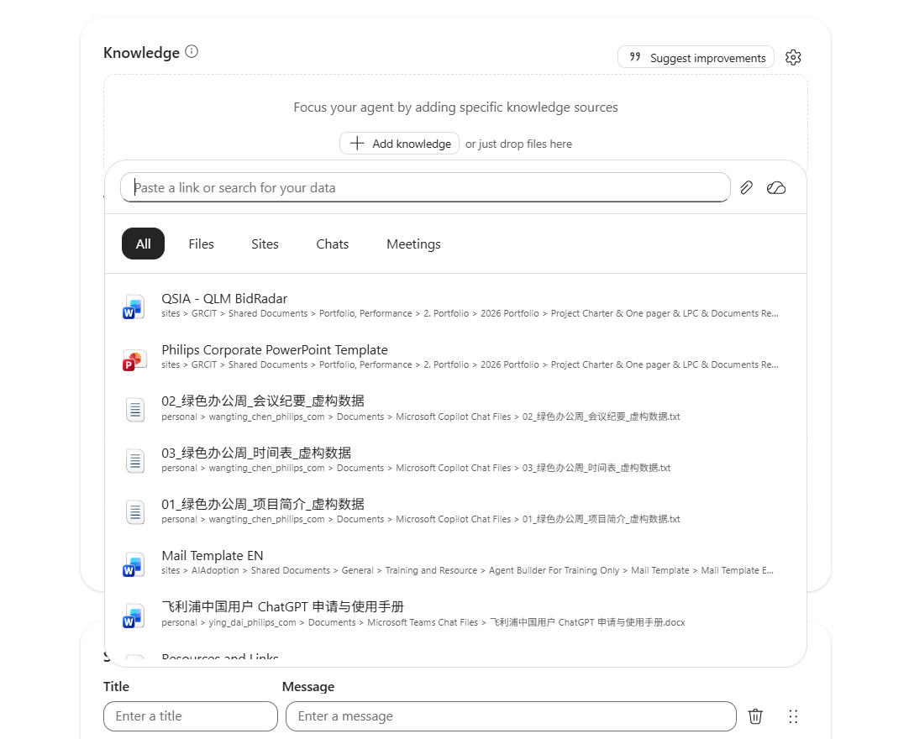
05 Agent Builder 动手 Lab
步骤 5 补充｜通过 Add knowledge 查找会议模板
在 Configure 页面点击 Add knowledge，可以按 Files、Sites、Chats 或 Meetings 筛选，也可以通过左侧 Message Agent Builder 要求添加 Mail Template。
本步要点
搜索时先输入 Mail Template，再核对修改时间、修改人和保存位置，确认模板来自哪个团队、是否为当前版本。
确认版本后，中文管理层邮件选择 Mail Template CN，英文沟通选择 EN；若有多个同名文件，再打开查看栏目和适用范围。
打开 Lab 03 ↗
49
Notes:
一场90分钟。50–65分钟：讲师完整演示Lab03会议跟进助手，结合步骤页操作。
[Sources]
- https://philips-ai-tool-lab.github.io/ai-tool-lab-preview/labs/meeting-follow-up/
- Current site screenshot: lab3-add-knowledge-picker-ui.png

Slide 50

05 Agent Builder 动手 Lab
步骤 7｜添加 Starter prompts
每条 Starter prompt 包括一个简短标题（Title）和一段可以直接执行的任务（Message）。它不是关键词，而是用户点击后会完整发送的工作请求。
本步要点
先用 Title 简述任务，例如“行动项”。
接着在 Message 中写清输入、结果和必要限制，也可以注明负责人、截止日期与状态。
点击 Add a suggested prompt，按场景保留2–3个常用入口。
打开 Lab 操作指南 ↗
50
Notes:
一场90分钟。50–65分钟：讲师完整演示Lab03会议跟进助手，结合步骤页操作。
[Sources]
- User-provided Agent Builder guide screenshot
- https://philips-ai-tool-lab.github.io/ai-tool-lab-preview/#agent-builder-path

Slide 51

05 Agent Builder 动手 Lab
步骤 8｜测试、创建并按需要分享
先在 Preview 中测试，再返回 Configure 调整；确认稳定后点击 Create。创建成功以后才进入 Share，并根据培训要求选择仅自己、特定用户或组织范围。
本步要点
先用一份信息完整的材料试一次，确认任务和输出结构。再删除负责人或日期，看 Agent 会不会指出信息缺失，而不是自己补出来。
如果结果不稳定，返回 Configure 修改工作规则、参考资料或快捷问题。确认可用后再点 Create；Draft auto-saved 只表示草稿已保存。
打开 M365 Copilot ↗
51
Notes:
一场90分钟。50–65分钟：讲师完整演示Lab03会议跟进助手，结合步骤页操作。
[Sources]
- https://philips-ai-tool-lab.github.io/ai-tool-lab-preview/#agent-builder-path
- https://m365.cloud.microsoft/
- Current site screenshot: preview-create-share.png

Slide 52
05 Agent Builder 动手 Lab
讲师示范结果｜会议跟进助手
这是既有 Lab 的会议跟进示例。输出声称使用 Mail Template CN.docx，需打开模板引用，核对栏目和实际内容。
本步要点
先看会议背景有没有说清楚，再看已经决定的事项是否与讨论内容分开。然后检查负责人和日期是否完整，未决定的产品演示是否仍标记为待确认。
最后打开模板引用，核对来源文件和栏目，再检查邮件是否可用、哪些内容仍需修改。
打开 Lab 03 ↗
52
Notes:
一场90分钟。50–65分钟：讲师完整演示Lab03会议跟进助手，结合步骤页操作。
[Sources]
- https://philips-ai-tool-lab.github.io/ai-tool-lab-preview/labs/meeting-follow-up/
- Current site screenshot: meeting-output.png

Slide 53
05 Agent Builder 动手 Lab
轮到你：完成一个 Agent Lab
用20分钟从站内 Lab 01–04 任选一个，按原步骤和检查清单实践。不同场景的知识源、能力和测试要求不同。
首先完成可运行版本：Chief of Staff 使用本人 M365 数据；Product Manual FAQ 验证权限、引用与拒答；Meeting Follow-up 开启 Outlook、Teams 并加入一份模板；Funnel Lab 检查附件、能力和数据口径。
接着按照该 Lab 的检查清单，运行一条正常任务，再运行一条资料缺失、来源不可用或范围不完整的任务。
最后检查 Agent 是否引用正确来源、指出信息缺口，并且没有自行补充事实；满足这些条件后再创建和分享。
先完成场景配置，再验证正常与异常输入。最后5分钟答疑交流。
Lab 01 ↗
Lab 02 ↗
Lab 03 ↗
Lab 04 ↗
M365 Copilot ↗
53
Notes:
一场90分钟。65–85分钟：20分钟任选Lab01–04独立实践，保留所选Lab原配置与检查要求。85–90分钟：答疑与下一步。
[Sources]
- https://philips-ai-tool-lab.github.io/ai-tool-lab-preview/labs/chief-of-staff/
- https://philips-ai-tool-lab.github.io/ai-tool-lab-preview/labs/product-manual-faq/
- https://philips-ai-tool-lab.github.io/ai-tool-lab-preview/labs/meeting-follow-up/
- https://philips-ai-tool-lab.github.io/ai-tool-lab-preview/labs/funnel-data-analyst/
- https://m365.cloud.microsoft/

